Slide 1
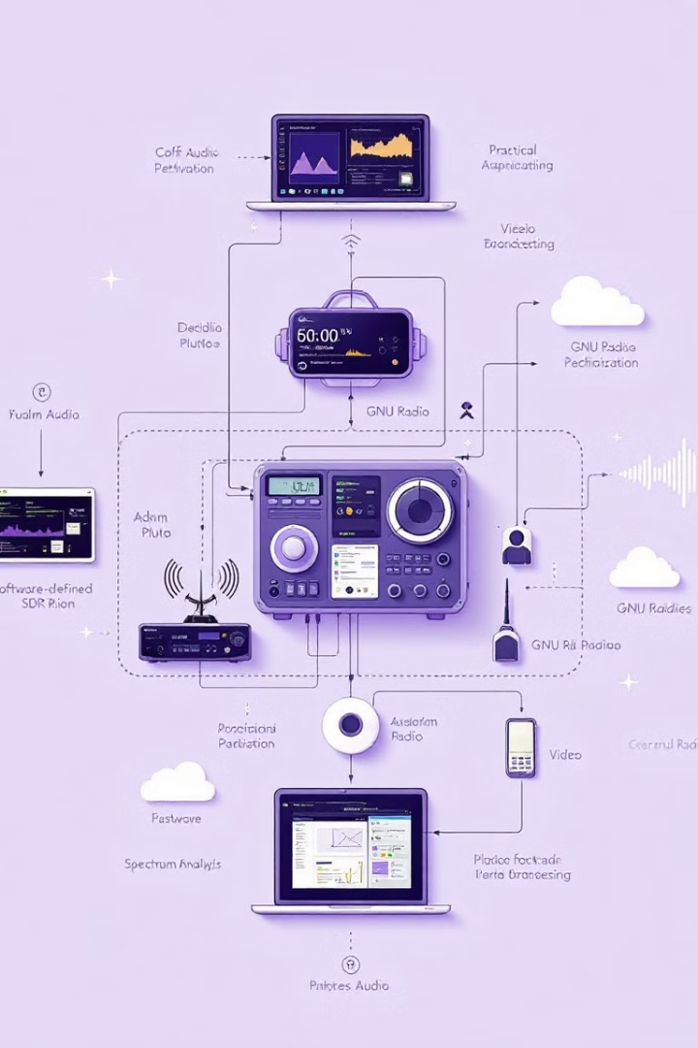
SAE 3.01: Etude et mise en œuvre d’un système de transmission
Plan :
Recherche Bibliographique
Prise en Main : GNUradio
Logiciel MCS et analyseur de spectre
Approfondissement : GNUradio et Adalm Pluto
Projet Final : Système de Transmission Vidéo

Slide 2



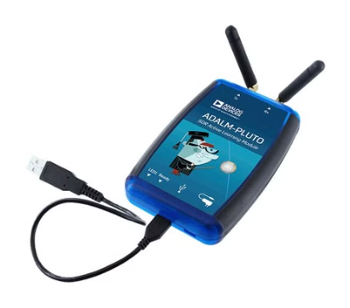
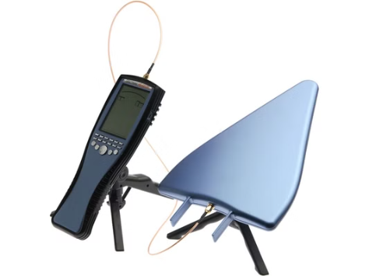
Recherche Bibliographique : Matériel Utilisé
Adalm Pluto
Spectran V4
Antenne Hyperlog 7060
Module compact pour l'apprentissage de la SDR et RF, couvrant 325 à 3800 MHz en full duplex. Compatible avec divers logiciels et programmable en plusieurs langages.
Analyseur de spectre portable jusqu'à 9,4 GHz, offrant une sensibilité exceptionnelle jusqu'à -170 dBm. Idéal pour les tests de pré-conformité.
Antenne directionnelle log-périodique couvrant 700 MHz à 6 GHz. Conçue pour des mesures RF précises avec un gain typique de 5 dB.

Slide 3
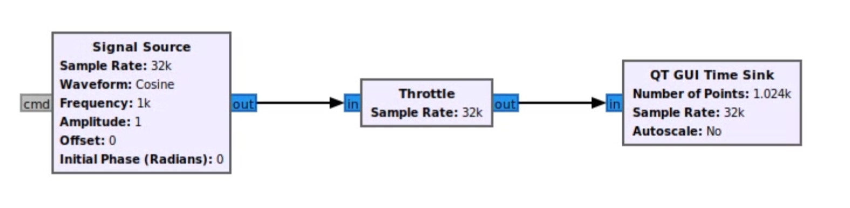
Prise en Main : GNUradio
Simulation GNUradio
Configuration des Blocs
Visualisation des Signaux
GNUradio permet de simuler une chaîne de communication numérique en utilisant des blocs fonctionnels spécifiques.
Chaque bloc est configurable via ses propriétés, permettant d'ajuster des paramètres comme le type de sortie (float, complexe).
Utilisation de blocs comme QT GUI Time Sink pour visualiser les signaux en temps réel et analyser leur comportement.

Slide 4
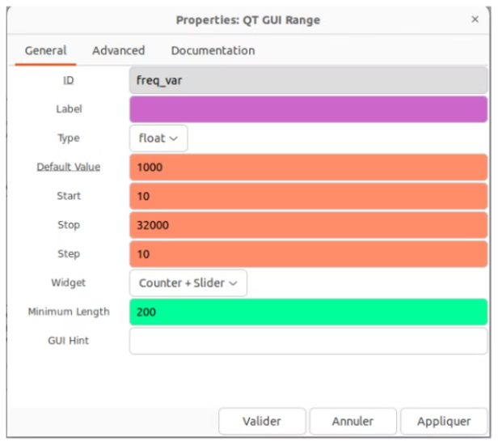
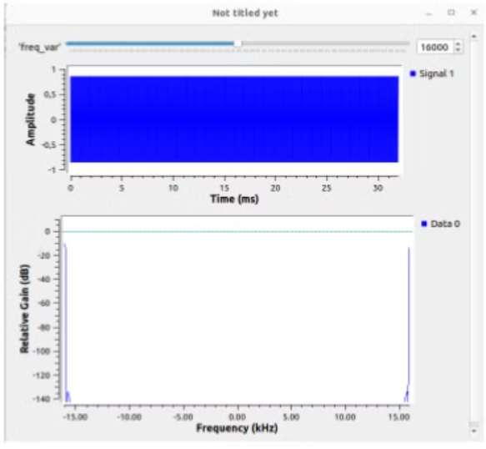
1.1 Blocs :
QT GUI Range :
Exemple :
est un outil pratique pour créer des interfaces utilisateur interactives et tester dynamiquement des paramètres.
Nous pouvons faire varier la variable freq_var.

Slide 5
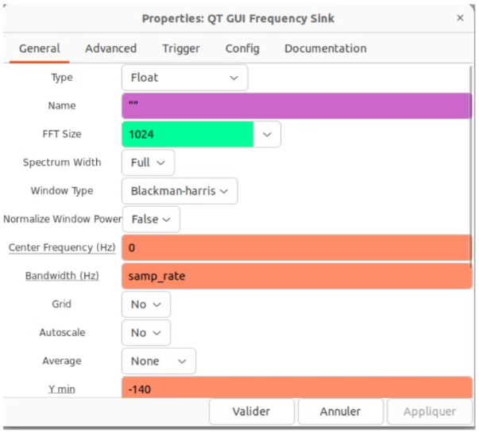
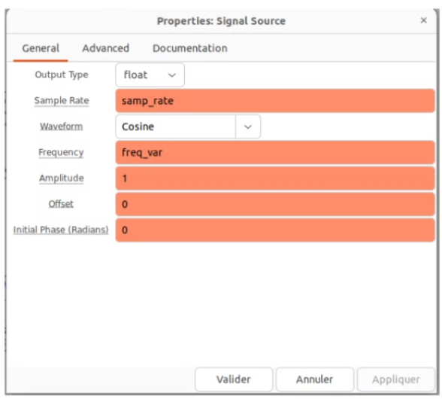
1.2 Blocs :
QT GUI Frequency Sink :
Signal source :
est indispensable pour analyser le spectre fréquentiel d'un signal.
est un bloc générateur de signal utilisé pour produire des signaux d’une forme spécifique.

Slide 6
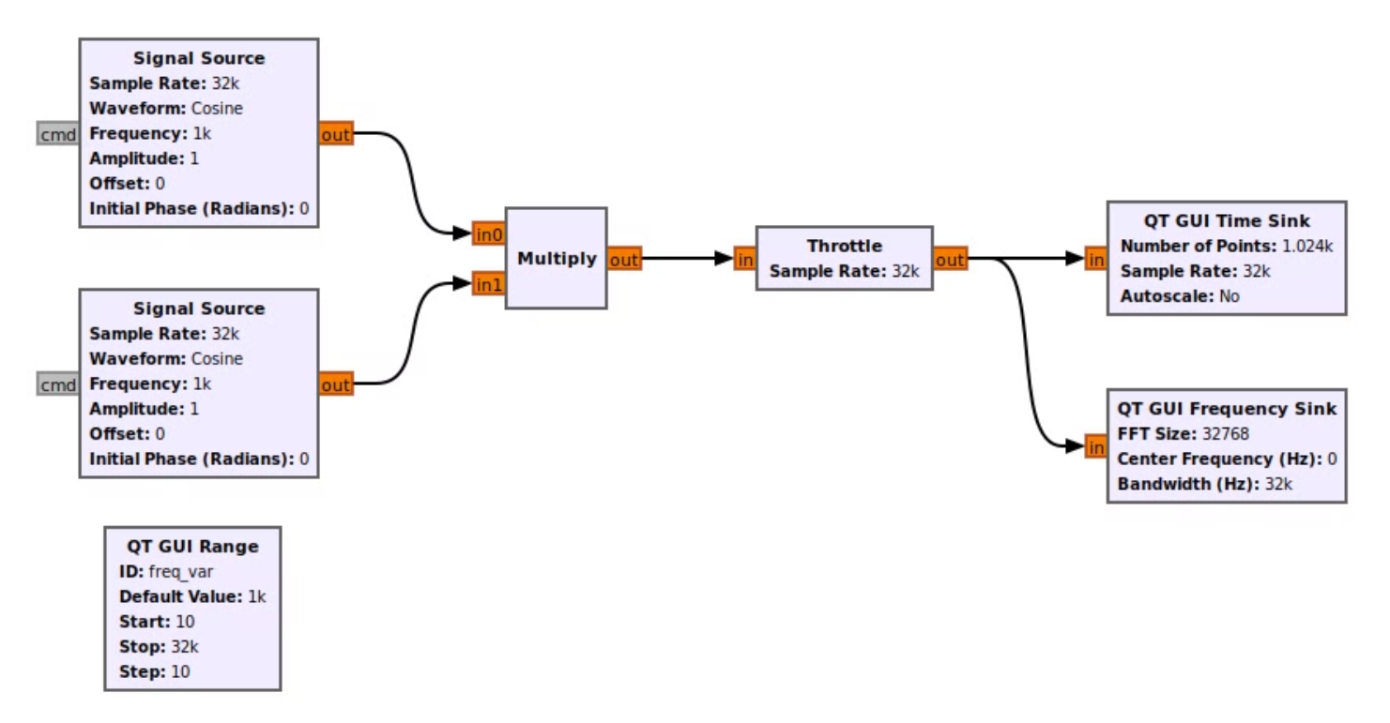
2.1 Signal modulé en amplitude : Schéma :

Slide 7
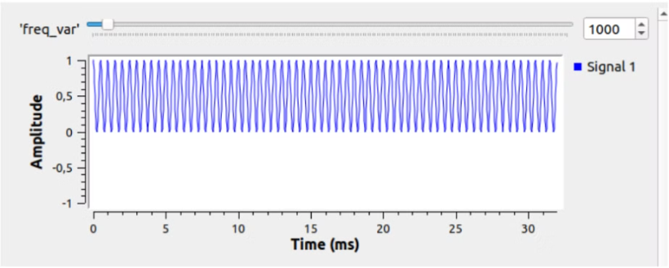
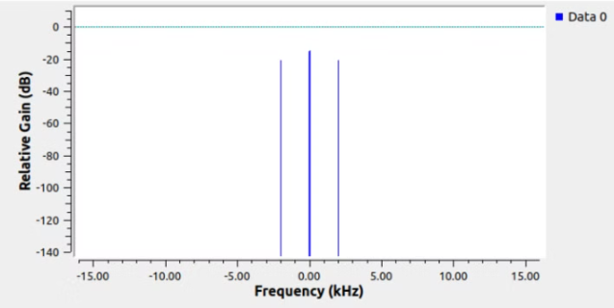
2.2 Simulation :
Spectre en amplitude du signal
Mesure de la précision fréquentielle
Compris de 0 à 1 car deux amplitudes positives
Fondamental en 0Hz et deux raies latérales en -2KHz et 2KHz.

Slide 8
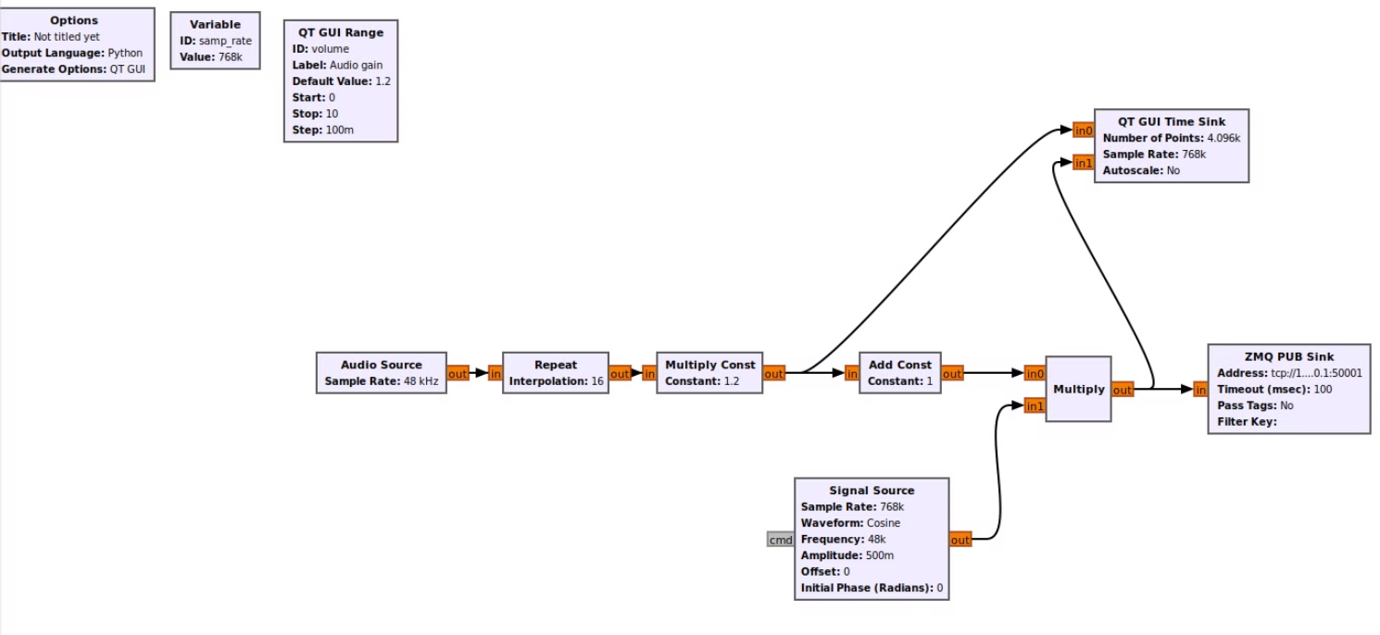
3.1 Émetteur AM : Schéma :

Slide 9
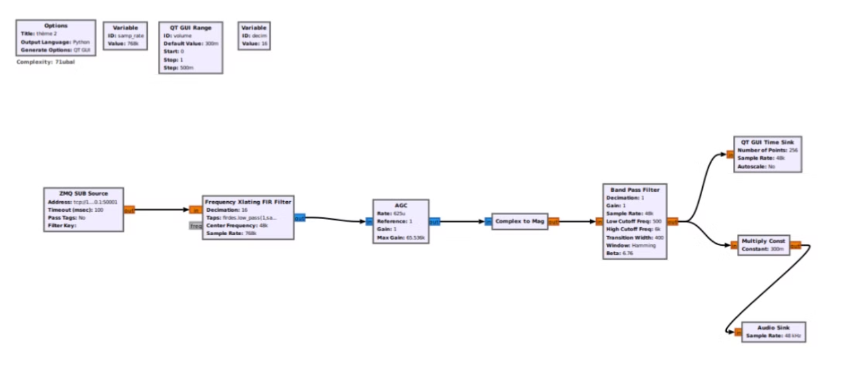
3.2 Récepteur AM : Schéma :

Slide 10
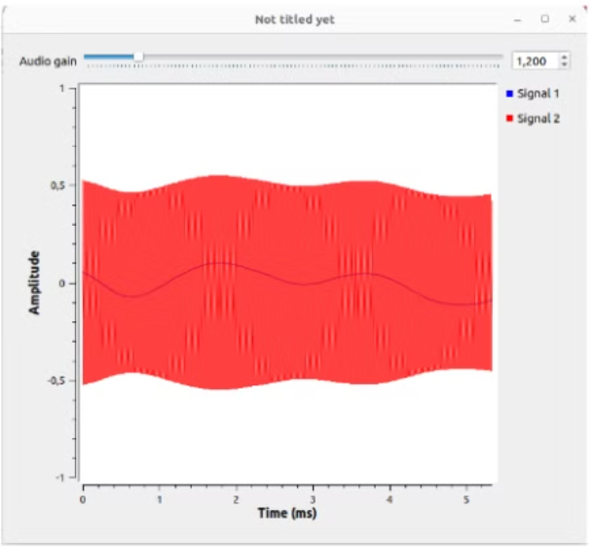
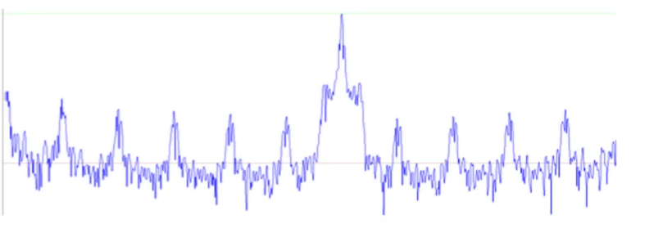
3.3 Simulation :
Récepteur AM :
La réception n'est pas excellente, il y a de la friture sur la ligne.
Émetteur AM :
La voix est parfaitement synchronisé.

Slide 11
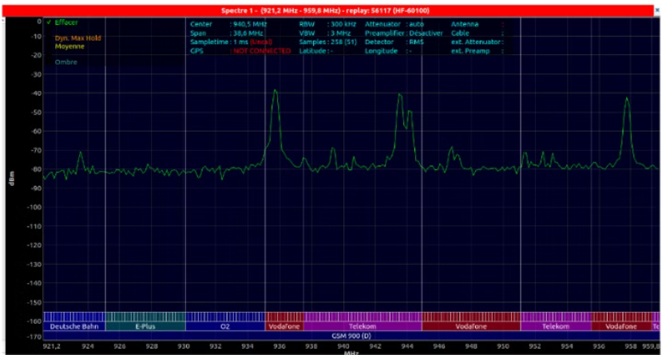
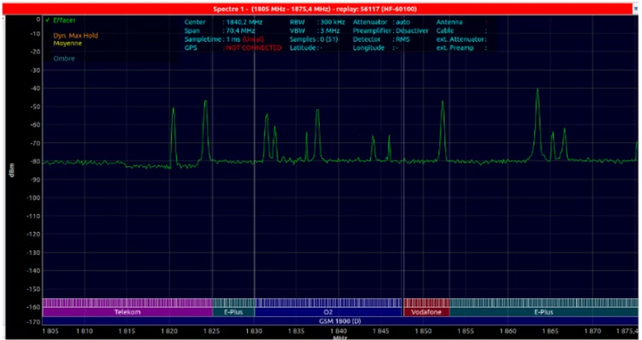
Logiciel MCS et Analyseur de Spectre : 1.1Spectre :
Analyse GSM 900
Analyse GSM 1800
Fréquences : 2110,300 MHz à 2169,700 MHz. Puissances moyennes observées entre -87 dBm et -56 dBm pour différentes bandes.
Fréquences : 2110,300 MHz à 2169,700 MHz. Puissances moyennes observées entre -87 dBm et -56 dBm pour différentes bandes.

Slide 12
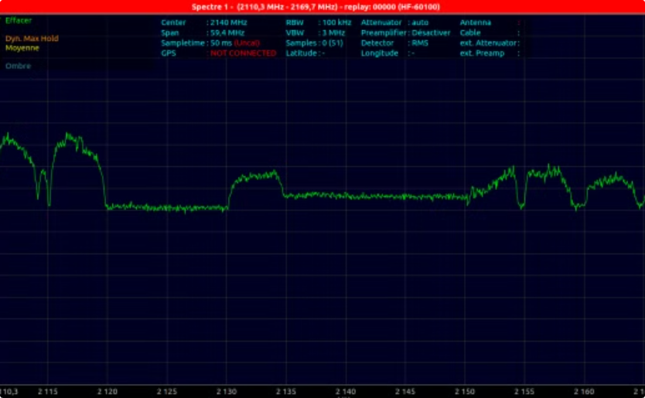
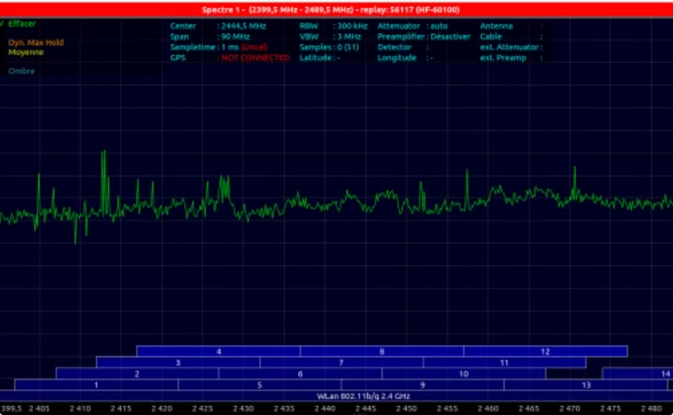
1.2 Spectre :
Analyse LTE
Analyse WLAN 2.4GHz
Fréquences : 2110,300 MHz à 2169,700 MHz. Puissances moyennes observées entre -87 dBm et -56 dBm pour différentes bandes.
Profil utilisé : WLan 802.11b/g 2.4 GHz. Fréquences : 2399,500 MHz à 2489,500 MHz.

Slide 13
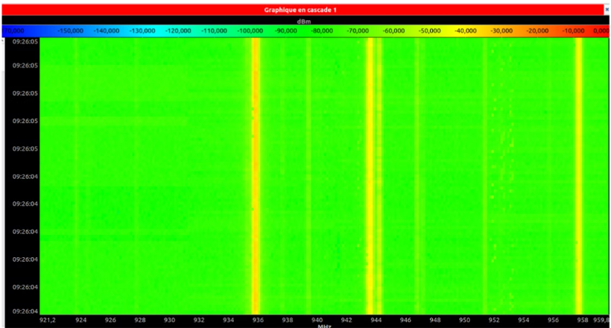
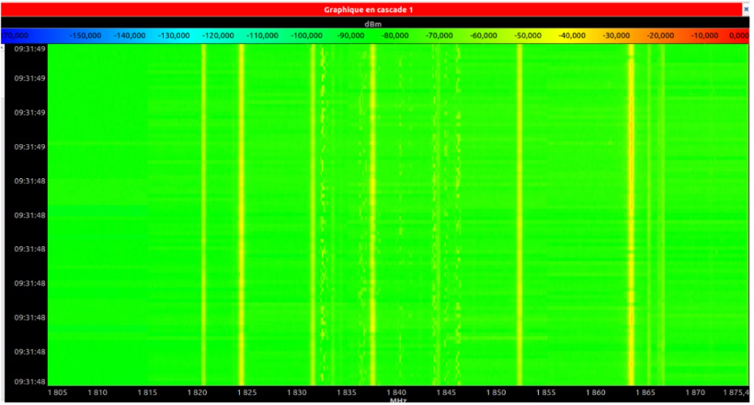
2.1 Graphique en cascade :
GSM 800
GSM 1800
936 MHz, 943 MHz, 957 MHz
1821 MHz, 1824 MHz, 1832 MHz, 1852 MHz, et 1864 MHz

Slide 14
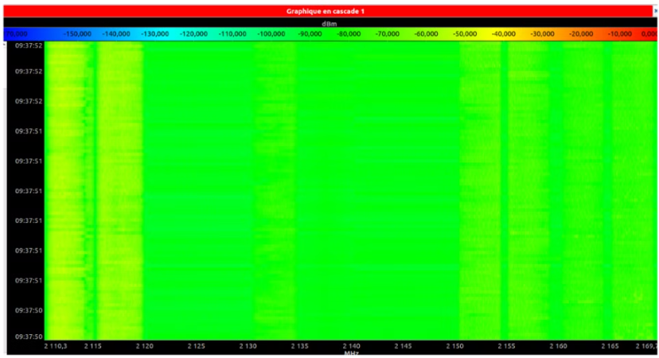
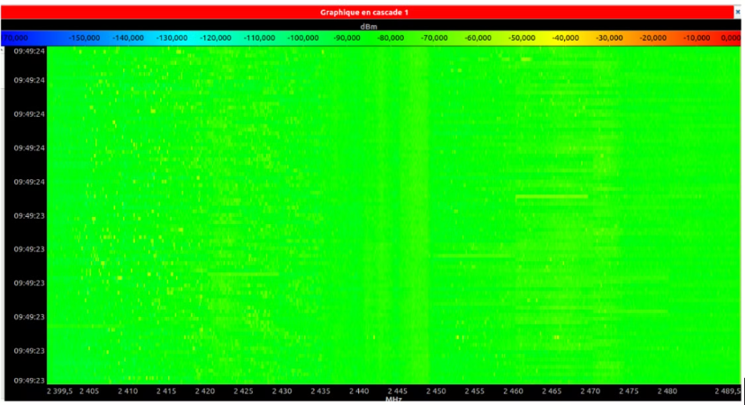
2.2 Graphique en cascade :
LTE
WLAN 2,4GHz
821 MHz, 1824 MHz, 1832 MHz, 1837 MHz, 1852 MHz, 1864 MHz
1821 MHz, 1824 MHz, 1832 MHz, 1837 MHz, 1852 MHz, 1864 MHz

Slide 15
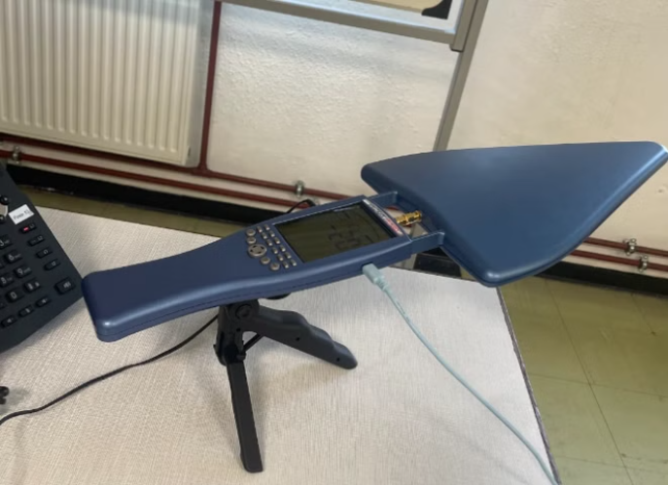
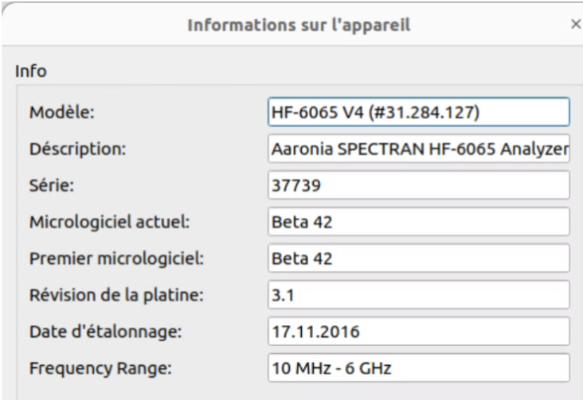
3.1 Analyse du montage :
Spectran V4 Antenne Hyperlog 7060
Configuration de l'appareil

Slide 16
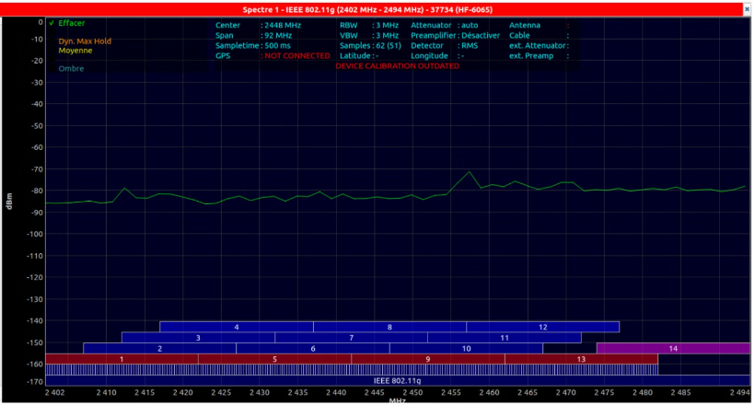
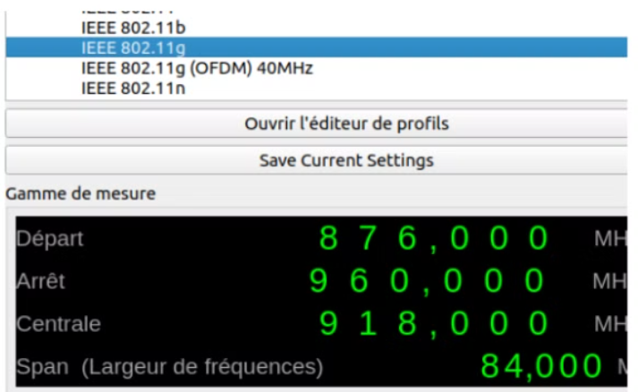
4.1 Spectre du Wifi 2,4GHz :
Wifi 2,4GHz
Configuration du Wifi
Nous n'avons pas réussi à étudier ce spectre
Profil : IEE 802.11g
Fréquence : 876, 000 MHz, 960, 000 MHz, 918, 000 MHz

Slide 17
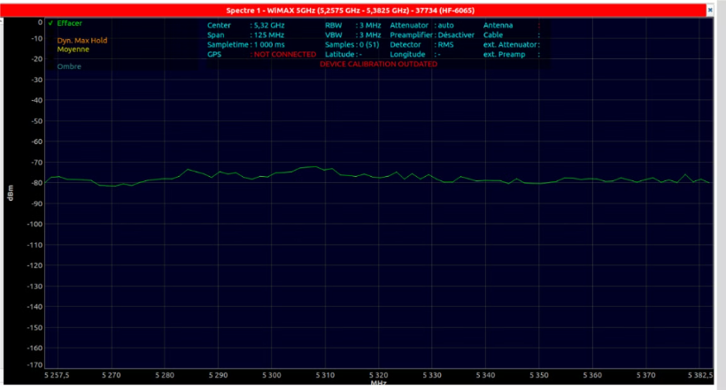
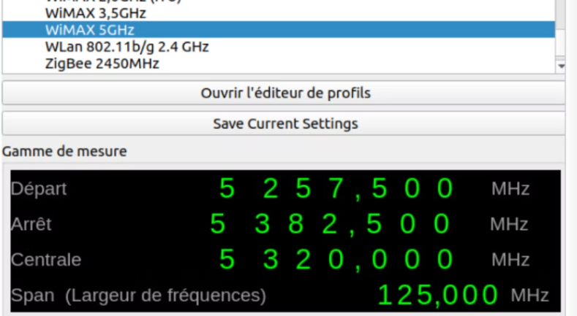
4.2 Spectre du Wifi 5GHz :
Wifi 5GHz
Configuration du Wifi
Nous n'avons pas réussie à étudier ce spectre.
Profil : WiMax 5GHz
Fréquence : 5 257, 500 MHz, 5 382, 500 MHz, 5 320, 000 MHz

Slide 18



Approfondissement : GNUradio et Adalm Pluto
Récepteur FM Analogique
Développement d'un diagramme de flux pour recevoir des stations radio dans la gamme 88 MHz à 108 MHz.
Décodeur RDS
Intégration de la librairie gr-rds pour décoder les informations RDS des stations FM.
Transmission Audio
Mise en place de schémas pour émettre et recevoir de l'audio en simple et full duplex entre binômes.

Slide 19
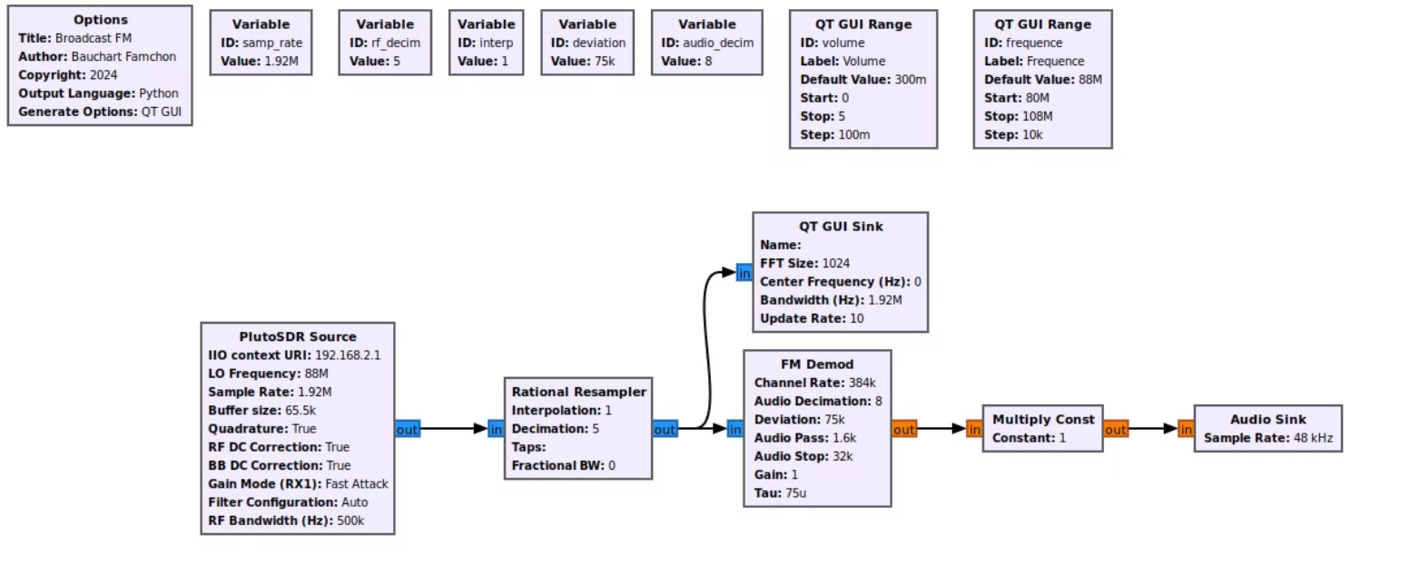
1.1 Récepteur FM Analogique : Schéma :

Slide 20
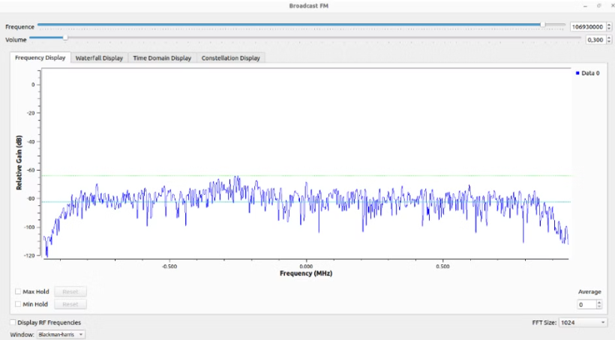
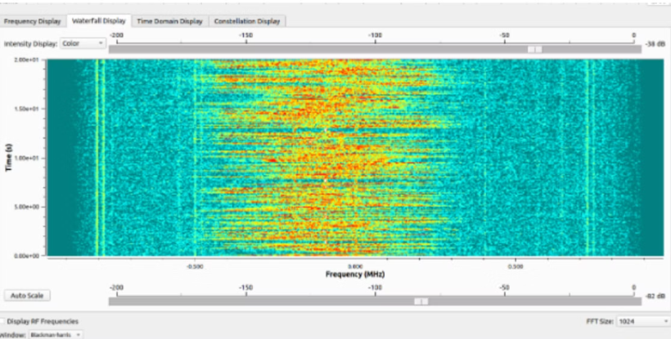
1.2 Simulation :
Diagramme en cascade
Spectre
Réception parfait, il n'y a pas de friture le son est sans inférences
Fréquence de SKYROCK : 106930000

Slide 21
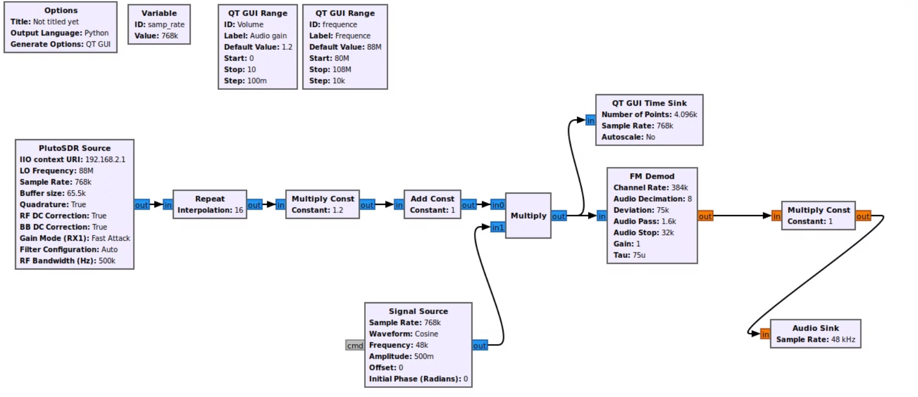
2.1 Récepteur/Décodeur RDS : Schéma :

Slide 22
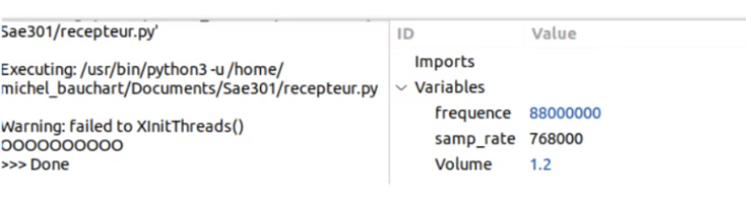
2.2 Simulation :
Erreur :
Nous n'avons pas réussis la simulation du Récepteur FM et Décodeur RDS.

Slide 23
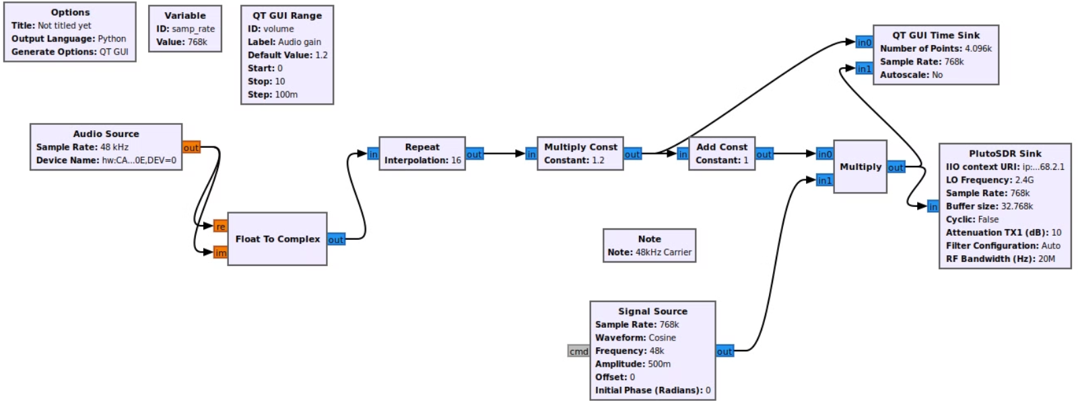
3.1 Simulation d'un échange : Émetteur FM :

Slide 24
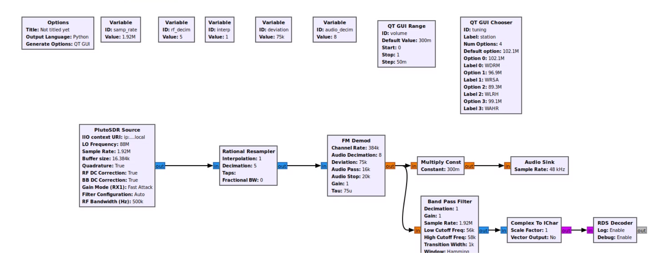
3.2 Récepteur FM en simple duplex :

Slide 25
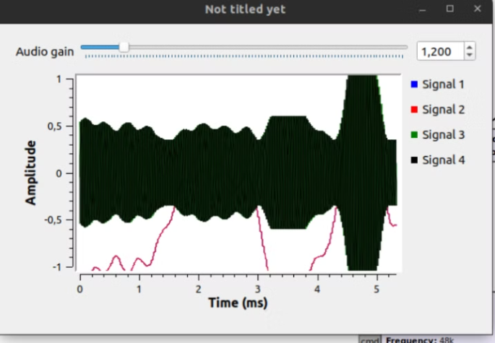
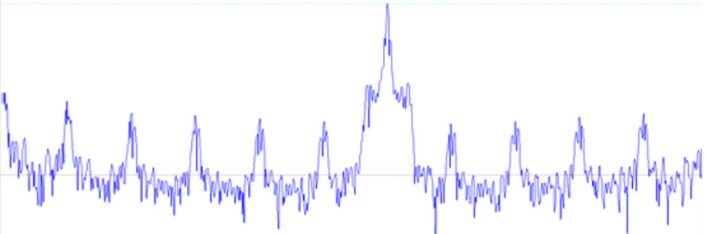
3.4 Simulation :
Récepteur FM :
La réception est mauvais, le son est audible mais difficile à percevoir.
Emetteur FM :
La voix est bien synchronisé.

Slide 26
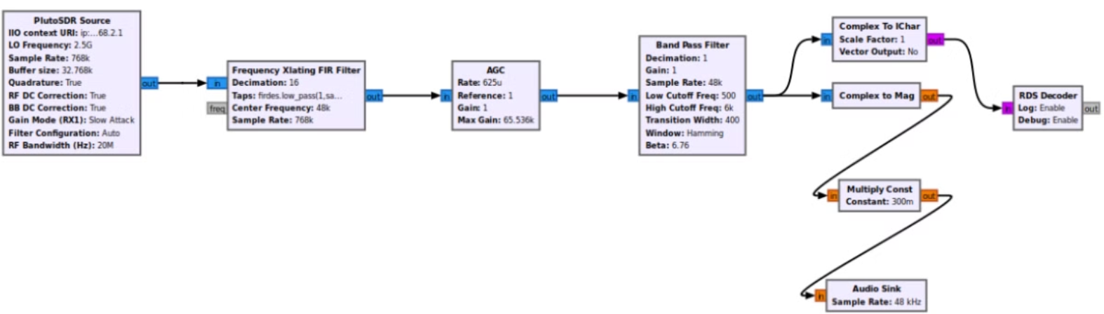
4.1 Récepteur FM en full duplex :

Slide 27
Projet Final : Système de Transmission Vidéo :
Configuration VLC
1
Utilisation de VLC pour diffuser une vidéo MP4 via UDP.
Émission
2
Utilisation d'un bloc source UDP dans GNUradio pour émettre le flux vidéo.
Réception
3
Mise en place d'un bloc UDP Sink dans GNUradio pour recevoir le flux.
Visualisation
4
Réception et affichage du flux vidéo dans VLC sur le poste récepteur.

Slide 28
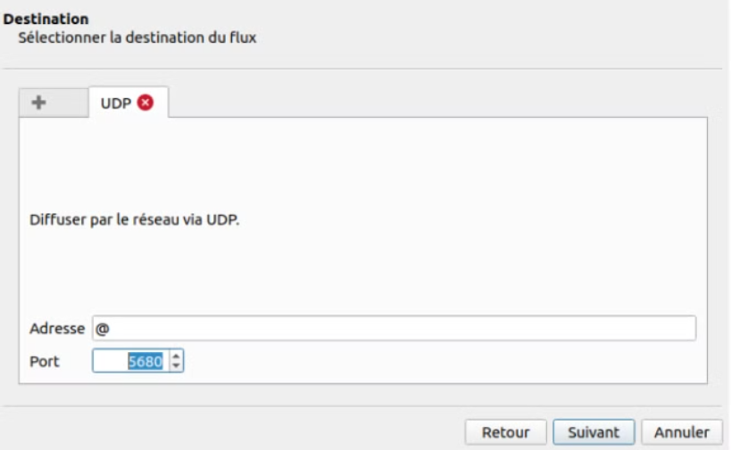
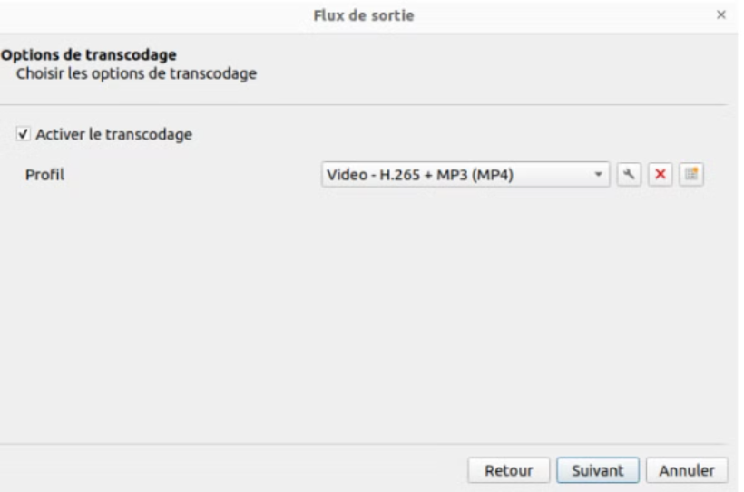
1. Configuration du VLC
Port UDP : 5680
Profil : Vidéo - MP4

Slide 29
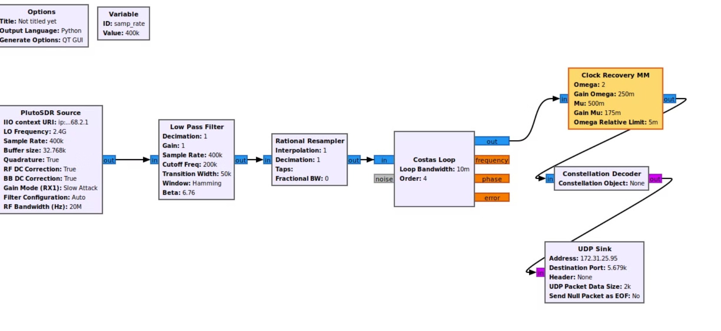
2.2 Récepteur Flux Vidéo : Schéma :

Slide 30
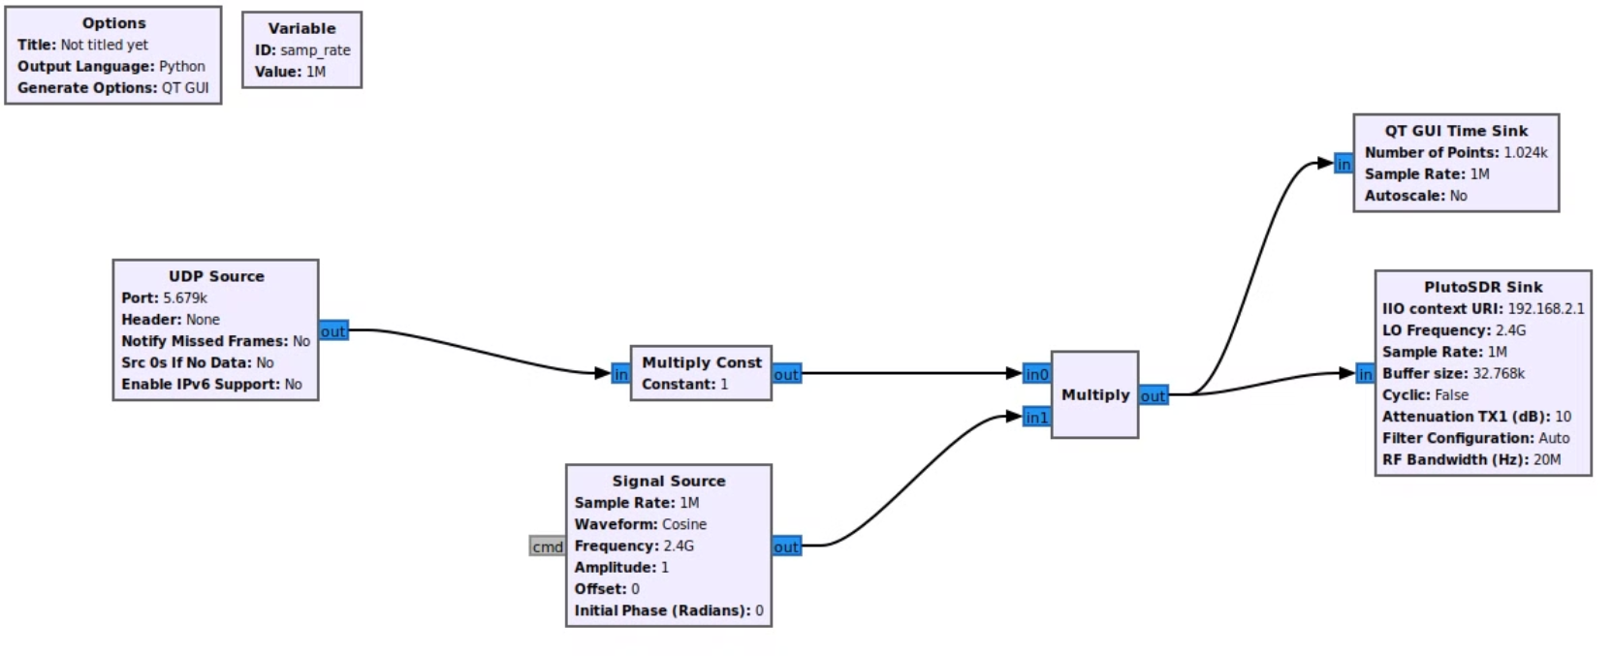
2.3 Emetteur Flux Vidéo : Schéma :

Slide 31
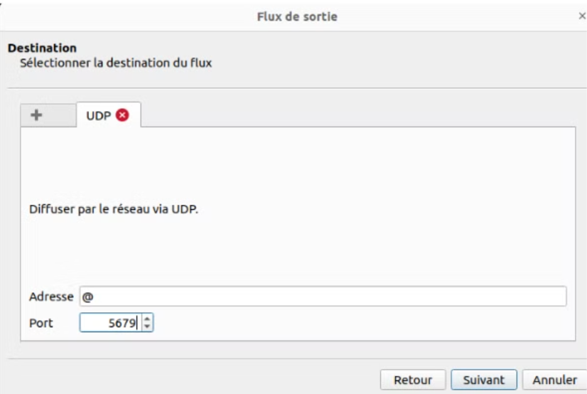
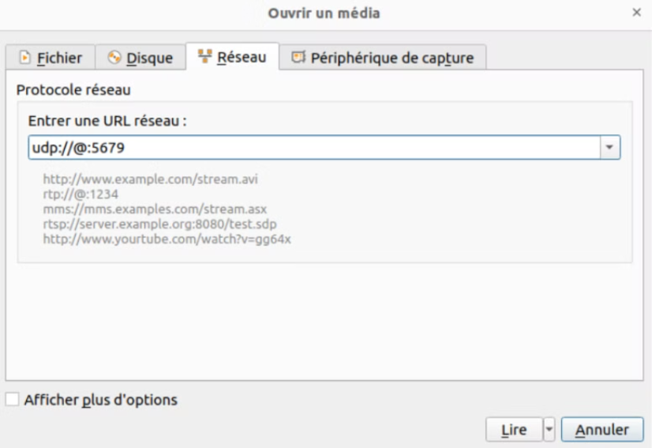
2.4 Simulation :
Récepteur :
Emetteur :
On entre le port sur lequel nous diffusons.
On entre l'URL réseau : protocole, port, pour pouvoir recevoir.

Slide 32

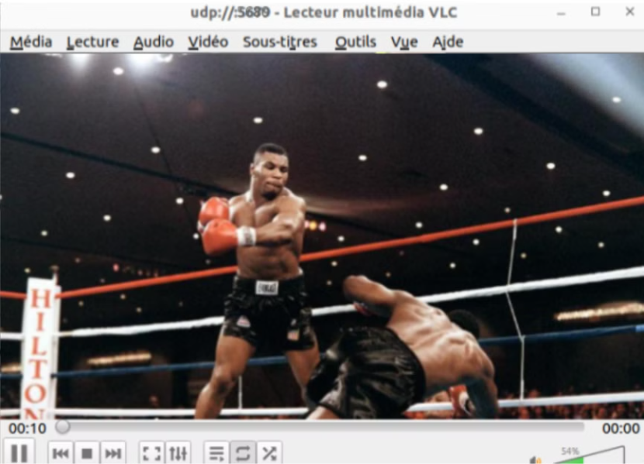
2.5 Résultat :
Sur notre Récepteur :
Sur le Récepteur de nos collègues :
La réception est parfait il n'y a pas d'interférence, la vidéo et l'audio sont de très bonne qualité.

Slide 33
Conclusion :
Compétences Acquises
Réalisations
Axes d'Amélioration
Développement de compétences pratiques dans les systèmes de communication SDR et approfondissement de la compréhension des outils logiciels et matériels.
Mise en œuvre réussie de divers scénarios de transmission et réception, de la FM analogique aux flux vidéo.
Possibilités d'optimisation de la qualité de réception et d'exploration de configurations plus avancées.
Gestion d'un projet :
Renforcement des aptitudes à résoudre des problèmes techniques et à travailler en équipe, consolidation des notions théoriques par la pratique.

